Slide 1
HOOFDSTUK 3
Dorp → spookdorp

Slide 2
Doelen Hoofdstuk 3
Aan het einde van dit hoofdstuk weet je:
- dat er grote verschillen zijn in Europa tussen plattelandsgebieden (en welke verschillen dat dan zijn);
- wat mechanisatie is;
- wat mechanisatie betekent voor de plattelandsgebieden;
- waarom het ene plattelandsgebied drukker bevolkt is dan het andere gebied (vruchtbaarheid, verbindingen, mechanisatie, enz.);
- wat een spookdorp is en hoe een dorp een spookdorp wordt.

Slide 3
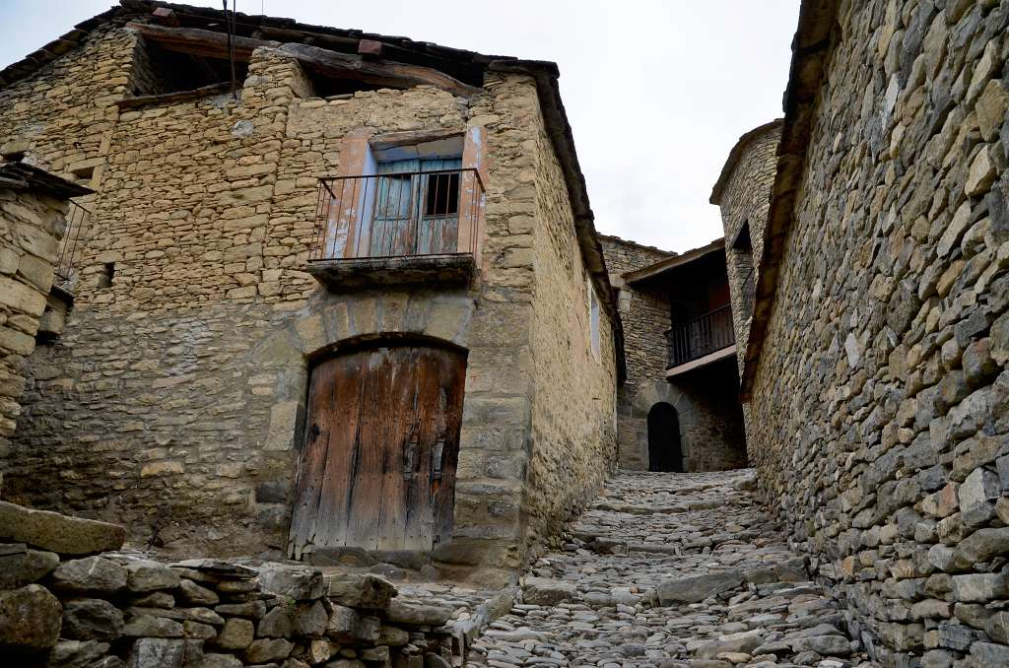
Voorbeeld van spookdorp

Slide 4
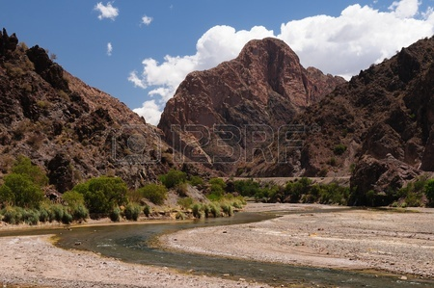
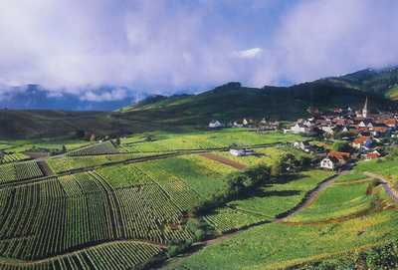
hoe ziet het platteland in europa eruit?
Platteland Nederland is vlak. Is dat overal in Europa zo?

Slide 5
Ideale landbouwplek
AANTEKENING:
In makkelijke landbouwgebieden (vruchtbare grond, goed bereikbaar) blijven mensen wonen.
Uit moeilijke landbouwgebieden (bergachtig of ver van goede wegen en steden) vertrekken steeds meer mensen.

Slide 6
Mechanisatie (voordeel)
Door industriële revolutie steeds meer machines.
Zo werd het werk voor mensen minder zwaar en gingen veel processen sneller.
Ook boeren zijn de laatste jaren steeds meer machines gaan gebruiken.
Dit heet mechanisatie
Boeren die op makkelijke landbouwgrond leven, blijven. Zij hebben het goed
Ook mensen van de stad gaan verhuizen naar het platteland

Slide 7
Mechanisatie (nadeel)
Nadeel van mechanisatie = dat er minder boeren nodig zijn
Boeren die in moeilijke landbouwgebieden wonen, hebben het zwaar.
Hun bedrijf kan niet opboksen tegen mechanisatie door de grond, door de ligging, enz.
Zij moeten op zoek naar iets anders.
Het platteland raakt leger.
De dorpjes raken dus ook leger.

Slide 8
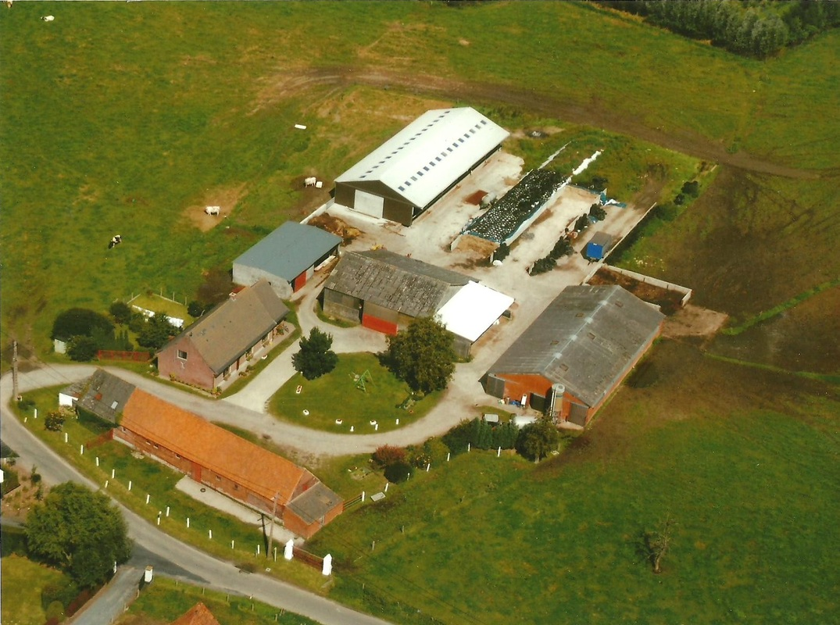
Van klein naar groot

